Slide 1
Crisis

Slide 2
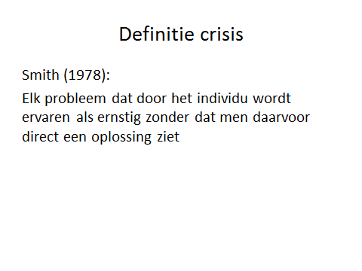
Definitie crisis

Slide 3
Crisisdefinitie
een acute hulpbehoevende toestand aan, een toestand die onmiddellijke interventie noodzakelijk maakt.
"een tijdelijke toestand van verwarring en desorgani­satie voornamelijk veroorzaakt door de onmogelijkheid om met een welbepaalde situatie op de gebruikelijke probleemoplossende manier om te gaan en met als bij­komend kenmerk dat de situatie positief of negatief kan uitdraaien".

Slide 4
Een crisis wordt beschouwd als het eindpunt van een reeks gebeurtenissen die het probleem van het individu te boven gaat, waardoor de balans tussen draaglast en draagkracht verstoord wordt

Slide 5
Evenwicht
De toestand van evenwicht noemt men Homeostase.
Veranderingen kunnen het evenwicht verstoren, bijvoorbeeld veranderingen in het menselijk lichaam.

Slide 6
Crisissituatie
Psychische ontregeling
Verhouding Draagkracht – Draaglast uit balans
Acute noodsituatie die direct ingrijpen vereist
Acuut
Treed plotseling op maar men kan het aan zien komen
Bedreiging voor de gezondheid
Geen directe, duidelijke oplossing voor handen
Onvoorspelbaar verloop
Eindig: - oplossing
  - rampzalig
Leidt tot aanpassingen of veranderingen

Slide 7
Oorzaken
Veranderende eisen / situatie
Draaglast / draagkracht
Veranderingen bij de zorgvrager
Zorgverlener / familie
Stoornis / ziektebeeld

Slide 8
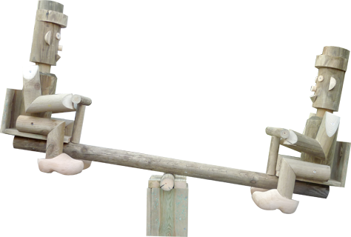
Draagkracht / draaglast
Veranderingen (groot of klein) roepen vaak spanning op = draaglast
Men kan hier doorgaans mee omgaan = draagkracht
Evenwicht / balans is belangrijk

Slide 9
Compensatie
Na ziekte of trauma herstelt het evenwicht zich weer.
Dit kan met behulp van hulpmiddelen
Dit noemen we compensatie

Slide 10
Decompensatie
Wanneer compensatie onvoldoende is.
Wanneer het evenwicht blijvend verstoord is
Als er een kritieke toestand ontstaat.
Dit noemen we decompensatie
Dit kan op lichamelijk, psychisch en sociaal gebied voorkomen.

Slide 11
Lichamelijke decompensatie bij: ondervoeding, uitdroging, onderkoeling.
Psychische decompensatie bij: depressie, angst, overspannenheid, psychose.

Slide 12
Decompensatie bij ouderen door:
  Toenemende ouderdomsverschijnselen
  Beperking als gevolg hiervan
Compenseren door:
  Rust
  Meer tijd nemen
  Hulpmiddelen
Bij onvoldoende compensatiemogelijkheden:
  Hulp en ondersteuning
  Mantelzorg – hulpsysteem (met zijn eigen evenwicht!)

Slide 13
Decompensatie bij Verstandelijk Gehandicapten Zorg door:
  Overvraging
  Beperking als gevolg van handicap
Compenseren door:
  Hulp bieden / vragen
  Meer tijd nemen
Bij onvoldoende compensatiemogelijkheden:
  Hulp en ondersteuning
  Mantelzorg – hulpsysteem (met zijn eigen evenwicht!)

Slide 14
SOORTEN CRISIS
PSYCHO-SOCIALE CRISIS
Mildere symptomen
PSYCHIATRISCHE CRISES
Voldoet aan de criteria van DSM5

Slide 15
Crisisinterventie
Sprake van een mens in nood
Doel van crisisinterventie:
  Opheffen noodsituatie
  Evenwicht herstellen
Vormen van crisisinterventie
  Lichamelijke crisis → Spoedeisende Hulp (SEH)
  Psychische crisis → Algemeen psychiatrisch ziekenhuis (APZ) / Psychiatrische afdeling Algemeen Ziekenhuis (PAAZ)

Slide 16
Risicotaxatie
Inschatting gevaar of risico op escalatie
Gevaar voor geweld / agressie naar eigen persoon of anderen
Suïcide

Slide 17
Oplossingsgerichte benadering

Slide 18
Crisisplan
Preventief
Welke signalen
Hoe te handelen

Slide 19
Wetgeving
Autonomie versus vrijheidsbeperking
Veiligheid
https://www.dwangindezorg.nl/nieuwe-wetgeving/wet-zorg-en-dwang

Slide 21
Interventie technieken
Weerstand
  Erken altijd de beleving van de cliënt van de situatie. Wat de cliënt voelt is altijd waar.
Inschattingsfase
  Structuur aanbrengen
  Is er acuut gevaar
  Is er sprake van middelengebruik
  Wat is de aard van de crisis

Slide 22
vragen
Schaalvragen stellen
Wanneer ging het voor het laatst goed
Wat was de spreekwoordelijk druppel
Waarom juist op dit moment
Welke oplossingen waren in het verleden effectief
Wat heeft men nu geprobeerd en waarom hielp het niet (voldoende)
Welke functie heeft de klacht mogelijk
Is er sprake van ziekte winst
Van welke hulpbronnen wordt gebruik gemaakt/ kan gebruik gemaakt worden

Slide 23
Crisis als kans
Je ontdekt geen nieuwe gebieden
zonder eerst de vertrouwde kust uit het zicht te laten verdwijnen. (André Gide)
De betekenis van het woord crisis volgens het Nederlandse woordenboek:
'wending, keerpunt', 'periode van ernstige stoornis'
'toestand waarin de oude levensgewoonten ontoereikend blijken voor een harmonische oplossing van gerezen moeilijkheden'.
Chinese karakter voor crisis: 'gevaar' en 'kans'.

Slide 24
Een crisis kan het inzicht geven dat er echt iets moet veranderen en daardoor een sterke motivator zijn.

